Slide 1

Implementación de un sistema web de ventas en Distribuidora Norteña para mejorar sus procesos de negocio.
Alumnos:
Giovanna Tanta Rodríguez
Liliana Ramírez Lazo
Gianmarco Yantas Medina
Gean Carlos Romero Pérez

Slide 2
ESPECIFICACIONES DEL TRABAJO:
Marco utilizado: Marco Ágil SCRUM
Roles:
Product Owner: Gianmarco Yantas Medina
SCRUM Master: Liliana Ramirez Lazo
Developer Team:
Gean Carlos Romero Perez
Giovanna Tanta Rodriguez
Liliana Ramirez Lazo
Gianmarco Yantas Medina

Slide 3
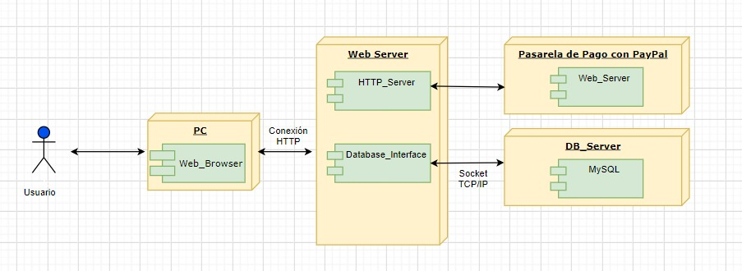
DIAGRAMA DE DESPLIEGUE

Slide 4
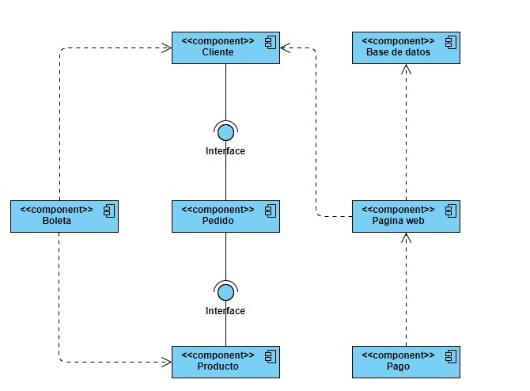
DIAGRAMA DE COMPONENTES

Slide 5
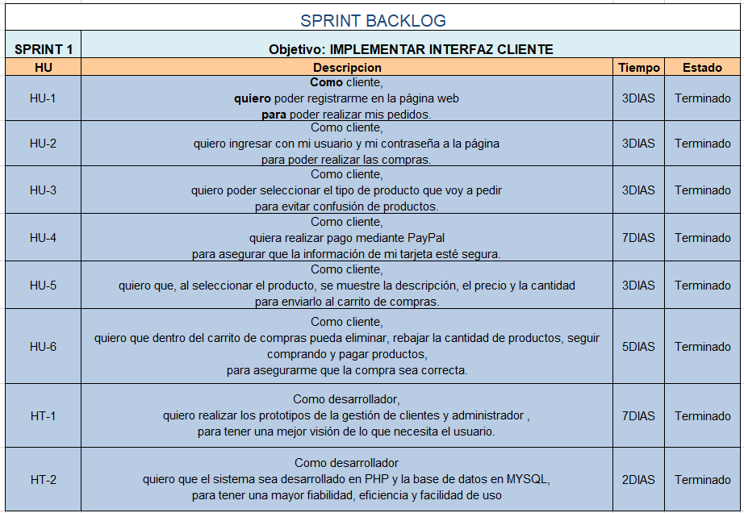

Slide 6
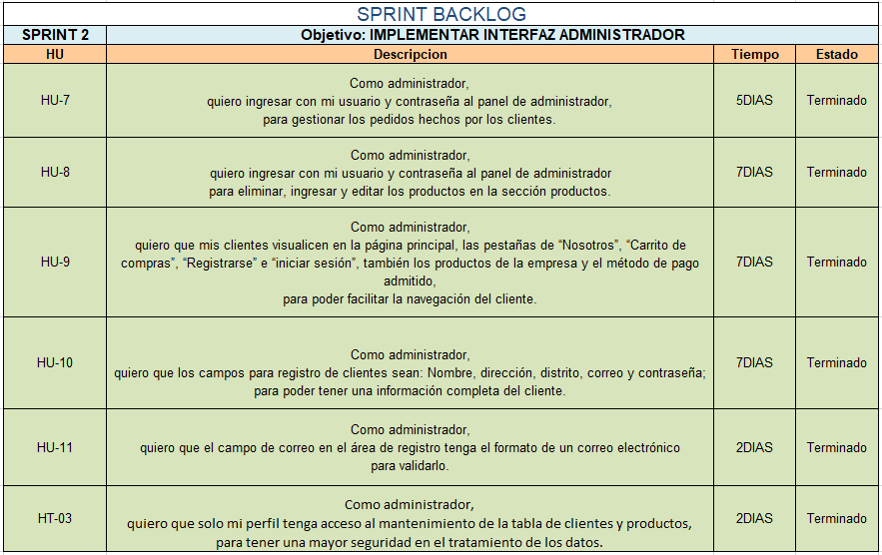

Slide 7
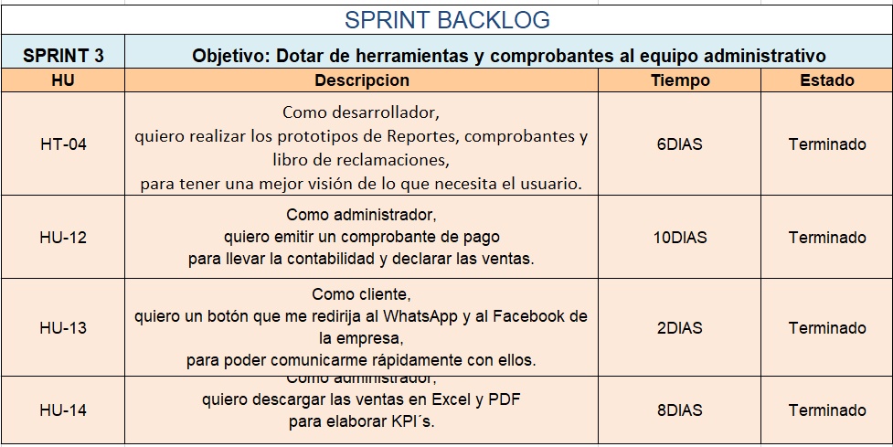

Slide 8
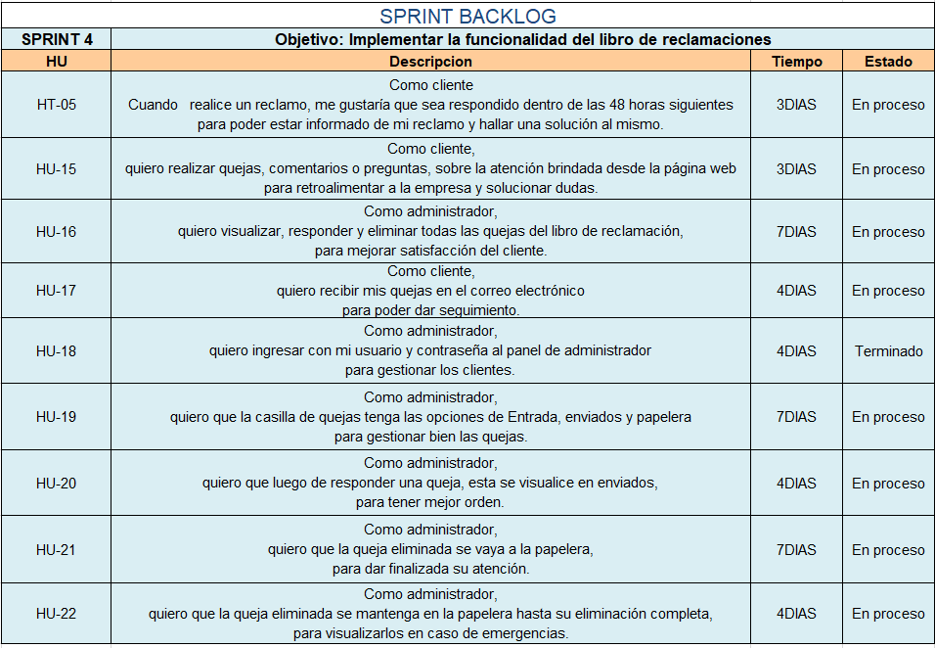

Slide 9
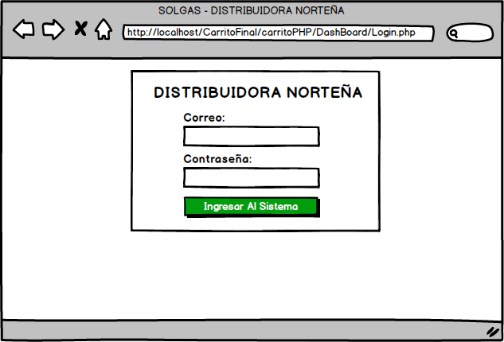
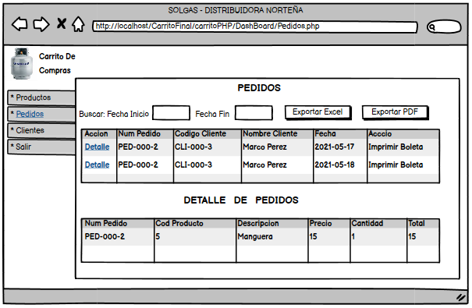
PROTOTIPO ADMINISTRADOR
Logeo de administrador
Visualización de pedidos

Slide 10
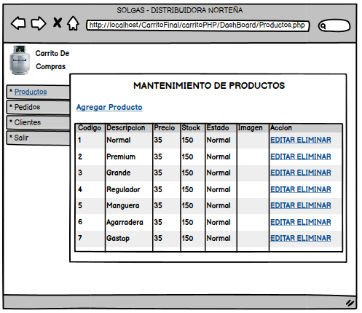
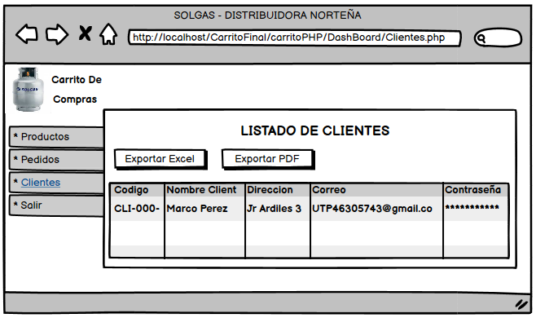
PROTOTIPO ADMINISTRADOR
MANTENIMIENTO DE PRODUCTOS
Listado de Clientes

Slide 11

- CRONOGRAMA DE SPRINT Ms Project - MUESTRA DEL PROGRAMA Netbeans / Xampp / PHP - CODIGO EN GITHUB Gianmarcoyantas/solgasbd: proyecto de Integrador 2 (github.com)

Slide 12

GRACIAS

